Slide 1



Mestrado em Bioestatística e Bioinformática Aplicadas à Saúde - Complementos de Bioinformática
OncoExprML:
Análise de Perfis RNA-Seq Tumorais com Machine Learning
Ana Silva, Andreia Vieira, Beatriz Magalhães, Mariana Barbosa, Salvador Mota
pag 1

Slide 2


Contexto
e Problema
Cancro e heterogeneidade molecular
Tumores do mesmo tipo clínico podem apresentar perfis moleculares diferentes
RNA-Seq como ferramenta de análise
Permite quantificar níveis de expressão génica em larga escala.
Desafio dos dados de expressão
As matrizes RNA-Seq têm milhares de features e relativamente poucas amostras.
Necessidade de Machine Learning
Métodos computacionais ajudam a explorar padrões e a distinguir tipos tumorais.
pag 2

Slide 3


Objetivo
do trabalho
Assim, o nosso objetivo foi...
Avaliar se os perfis RNA-Seq permitem identificar estrutura natural e classificar amostras tumorais através de clustering não supervisionado e modelos supervisionados, de um modo reprodutível
pag 3

Slide 4

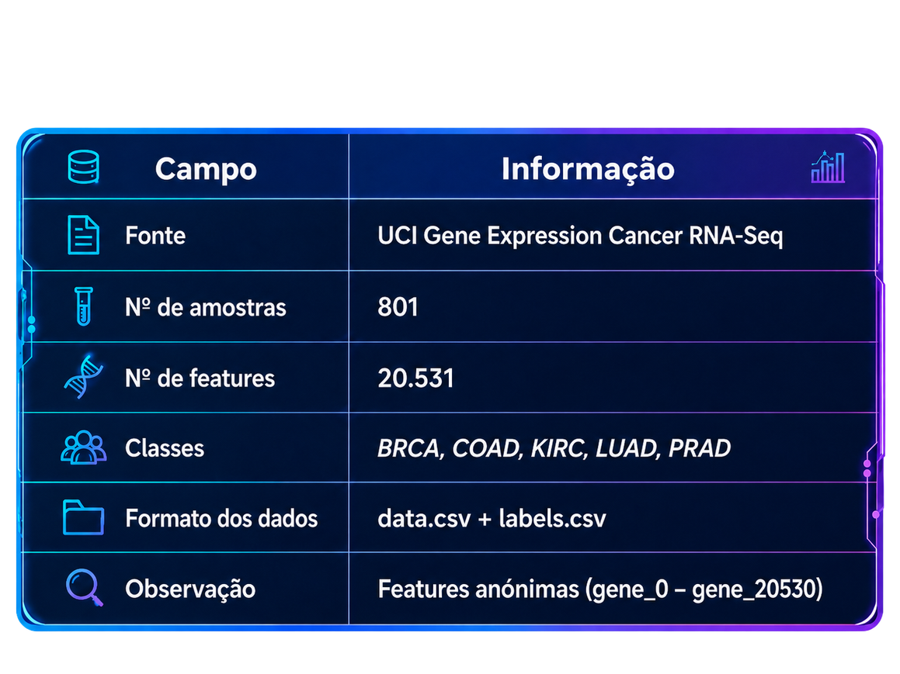
Dataset
utilizado
pag 4

Slide 5
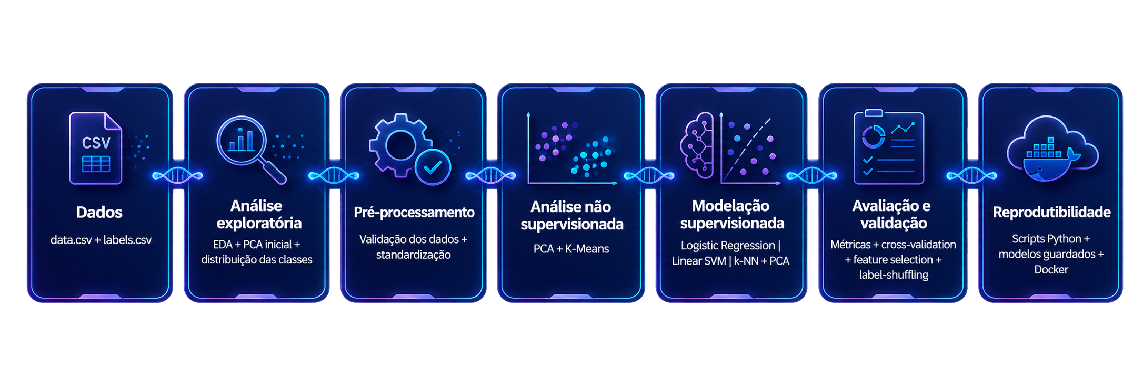
Pipeline
geral do projeto
Jupyter Notebook
Python + Docker
pag 5

Slide 6
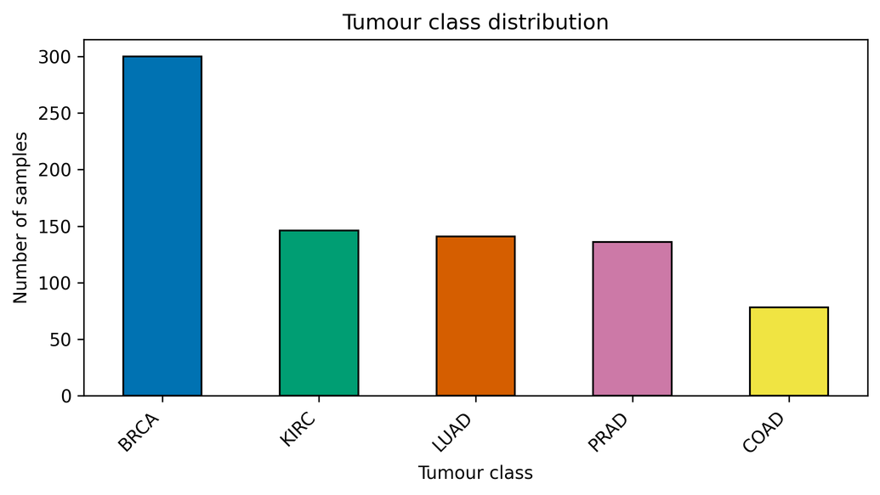


Jupyter Notebook
fase experimental
  Carregamento e verificação inicial
pandas
data.csv
Matriz de expressão génica
labels.csv
Classes tumorais
.shape
Dimensão de dados
Decisão: usar métricas macro, porque as classes estão desequilibradas
isna().sum().sum()
Valores omissos
pag 6

Slide 7
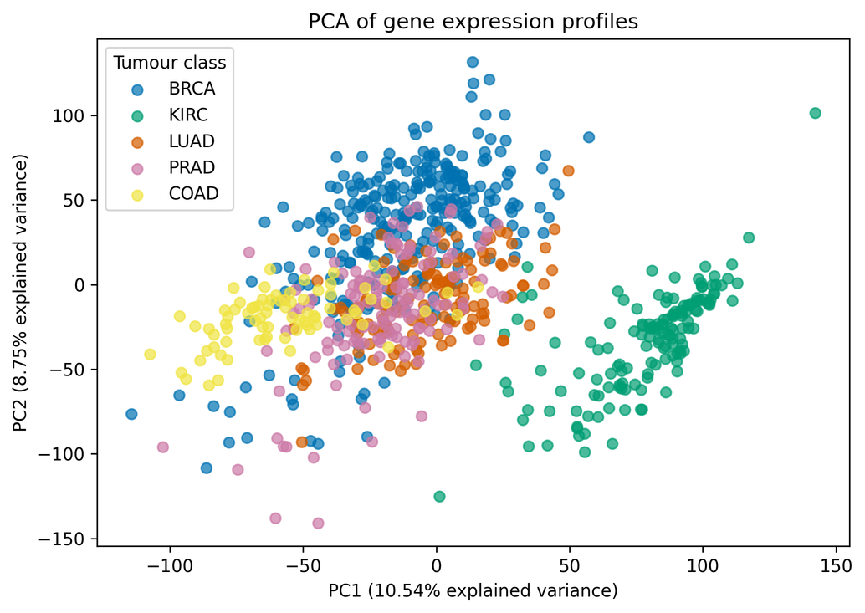

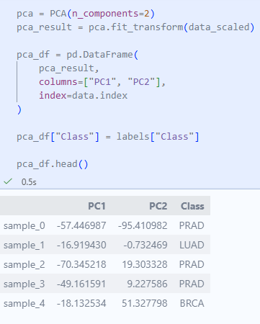
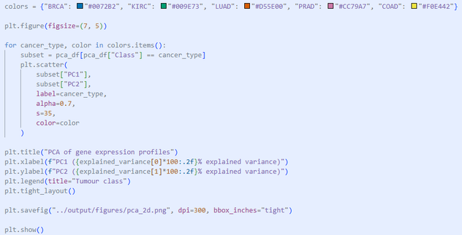
Jupyter Notebook
PCA inicial e pré-processamento
  Código da standardização + PCA
Visualização exploratória da estrutura global inicial dos dados
pag 7

Slide 8
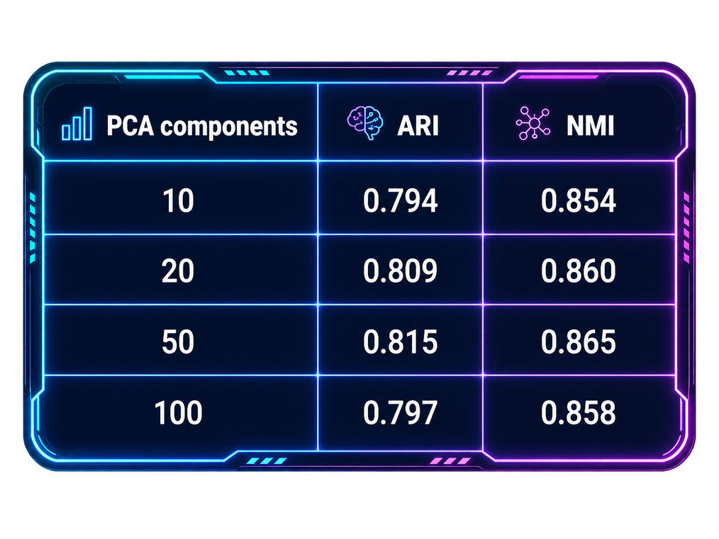
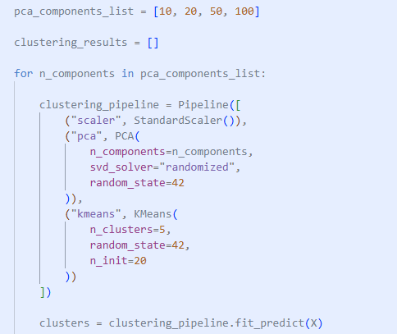
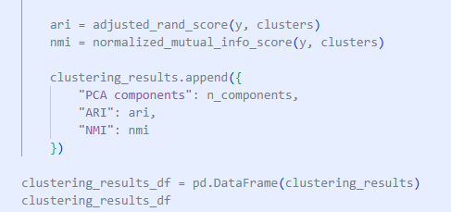
Jupyter Notebook
Análise não supervisionada: PCA + K-Means
  Código da pipeline PCA + K-Means
pag 8

Slide 9
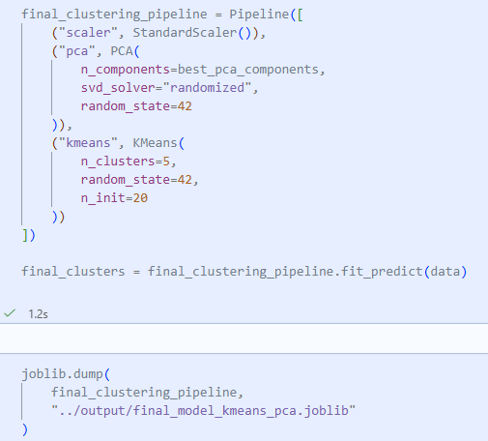
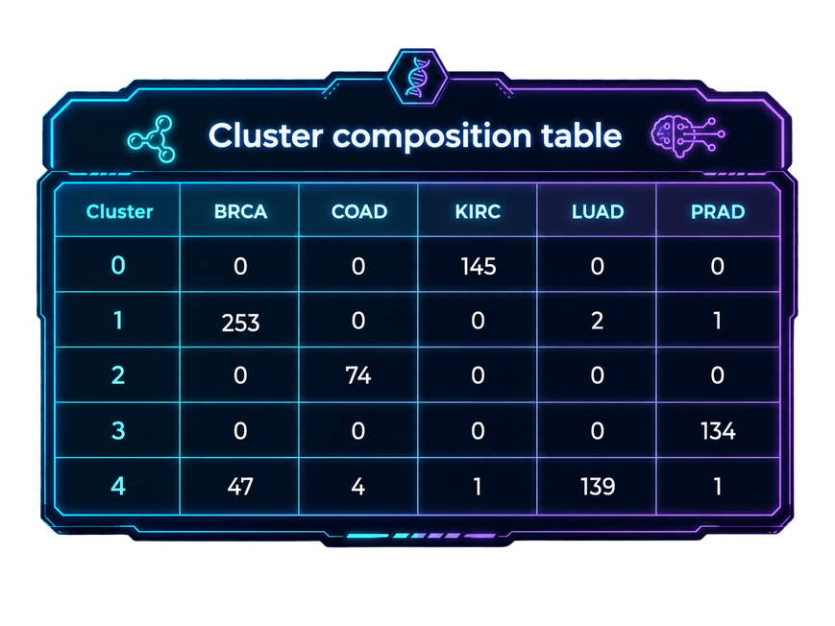
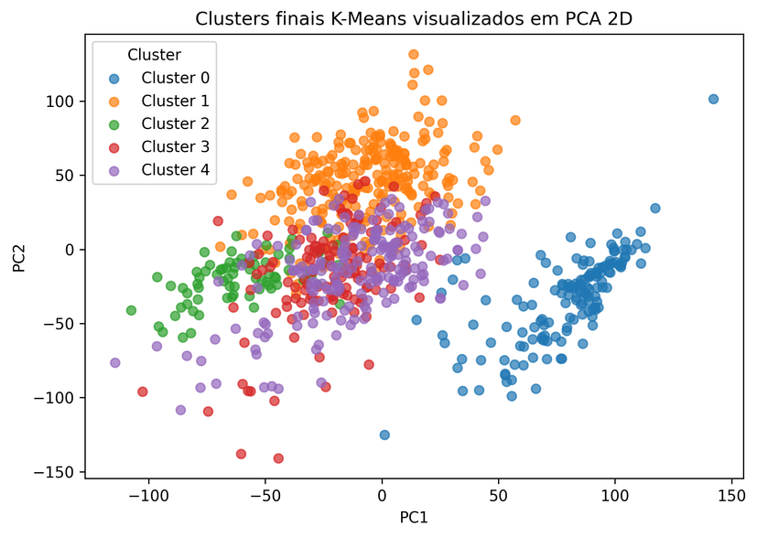
Jupyter Notebook
Análise não supervisionada: PCA + K-Means
  Código da pipeline PCA + K-Means
pag 9

Slide 10
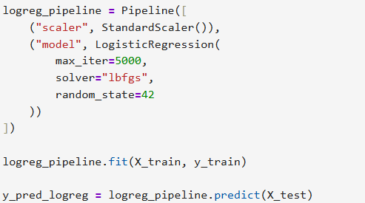
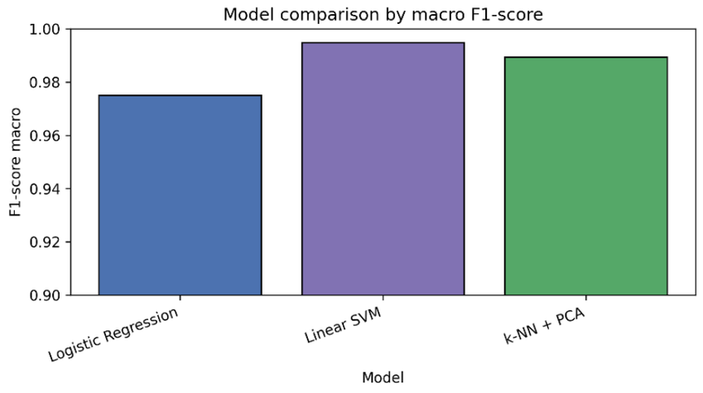
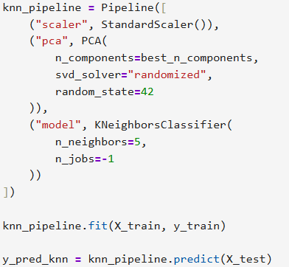
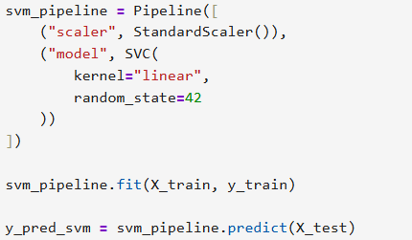
Jupyter Notebook
Análise Supervisionada: Comparação de 3 modelos
  Código da pipeline: Regressão Logística + Linear SVM + KNN com PCA
pag 10

Slide 11
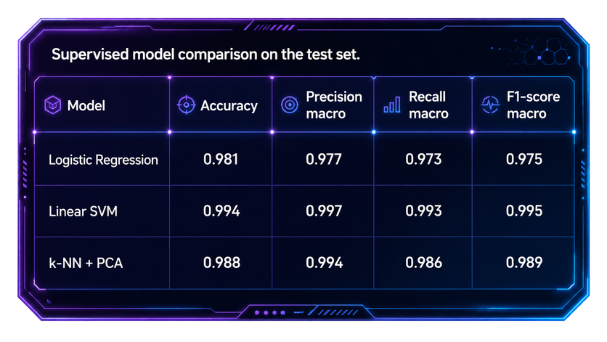
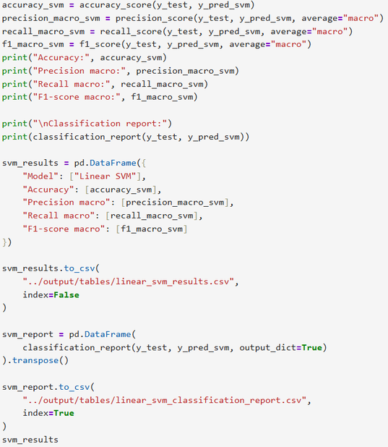
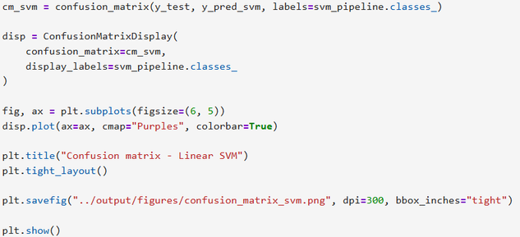
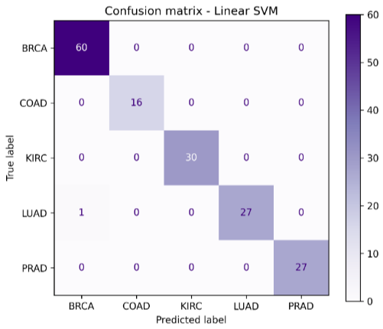
Jupyter Notebook
Análise Supervisionada: Escolha do SVM Linear
  Código da pipeline: SVM Linear + Matriz de Confusão
pag 11

Slide 12
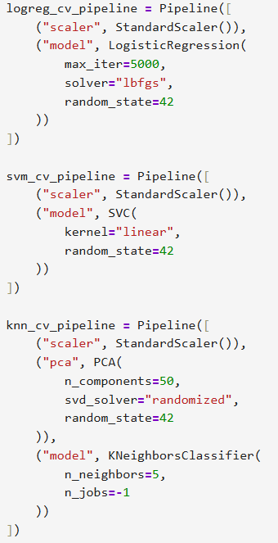
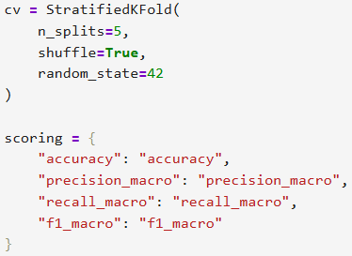
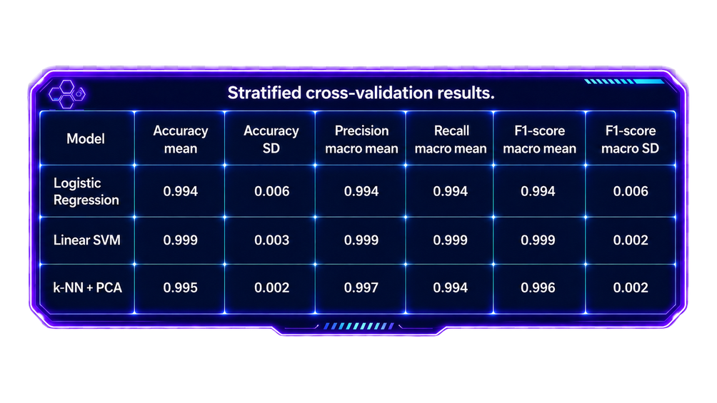
Jupyter Notebook
Análise Supervisionada: Cross-validation
  Código da pipeline: Cross-validation
pag 12

Slide 13
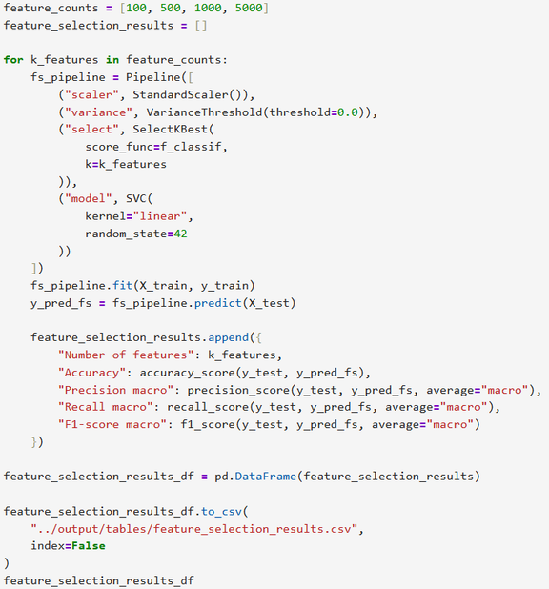
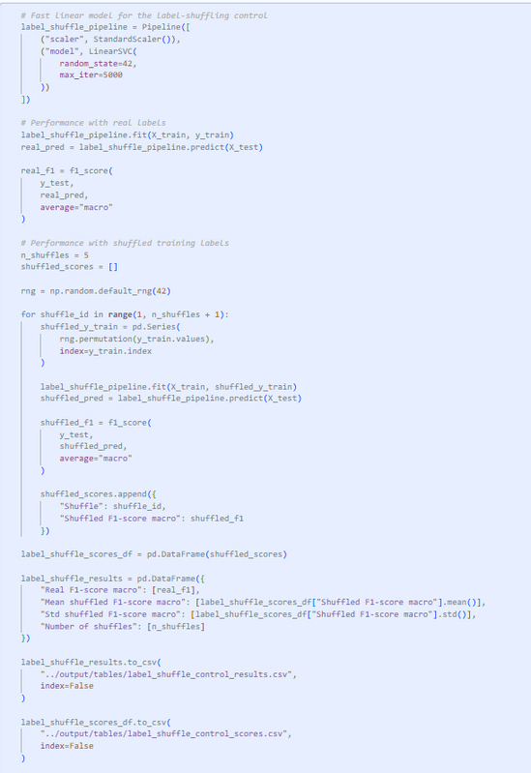
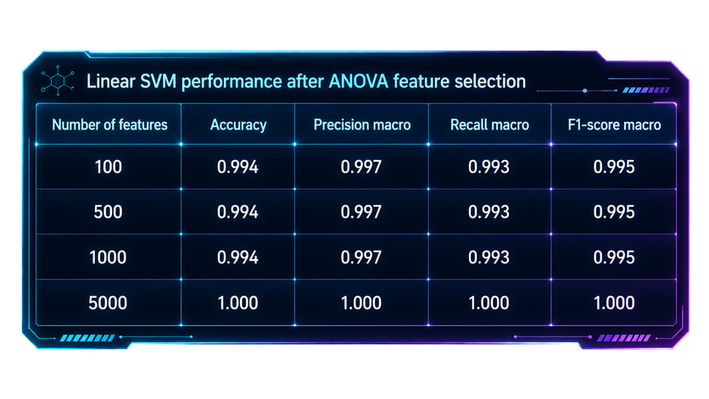
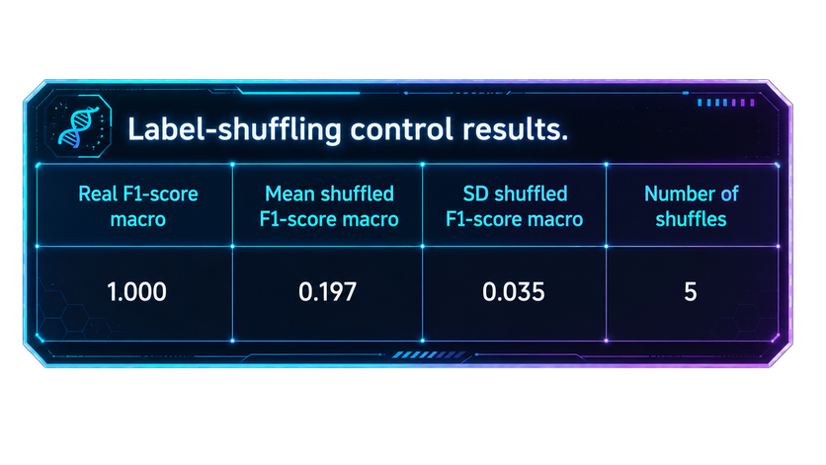
Jupyter Notebook
Análise Supervisionada: feature selection e label-shuffling
  Código da pipeline: feature selection + label-shuffling
pag 13

Slide 14

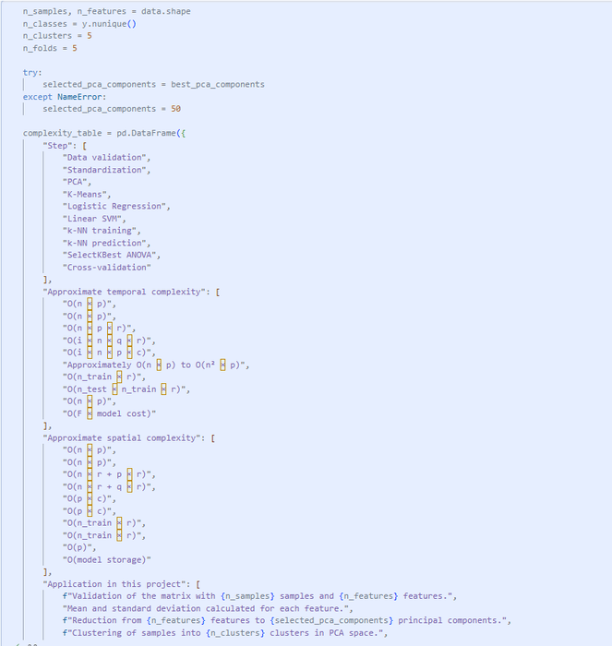
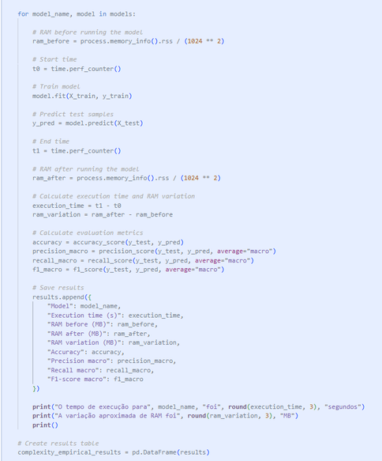
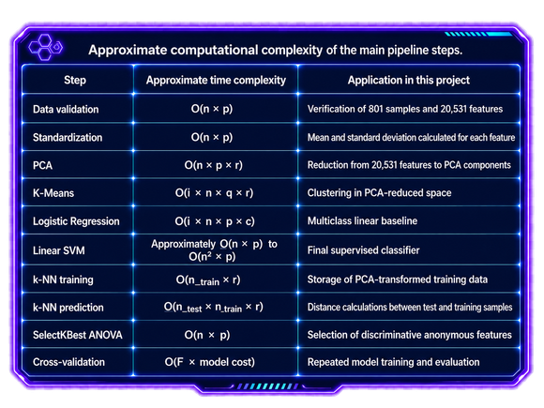
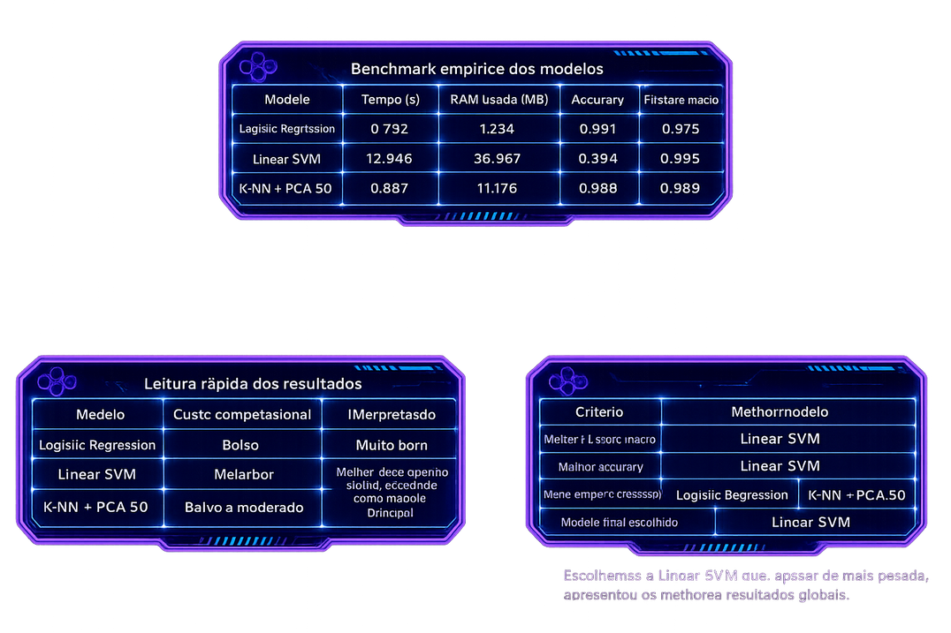
Jupyter Notebook
Análise Supervisionada: Complexidade e Reprodutibilidade
  Código da pipeline: Complexidade + Reprodutibilidade
pag 14

Slide 15

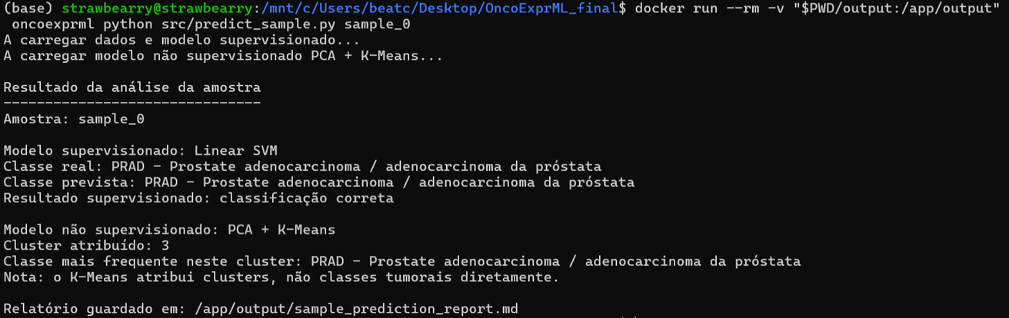
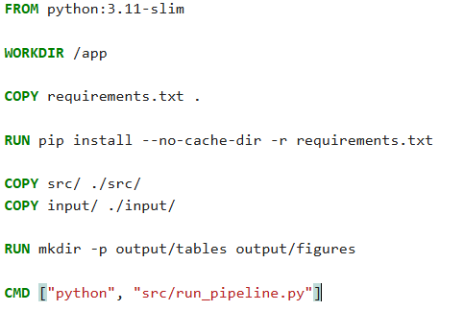
Jupyter Notebook
Passagem para scripts Python Docker
  Código da pipeline: Predict sample + run pipeline + Docker
pag 15

Slide 16
Conclusão
Assim, a nossa conclusão foi...
Perfis RNA-Seq contêm estrutura associada ao tipo tumoral.
A análise não supervisionada com PCA + K-Means mostrou boa concordância entre clusters e classes reais, especialmente para KIRC, COAD e PRAD. BRCA e LUAD apresentaram maior sobreposição.
pag 16

Slide 17
Obrigado pela atenção
pag 17
Ana Silva1, Andreia Vieira1, Beatriz Magalhães1, Mariana Barbosa1, Salvador Mota1
Escola Superior de Saúde do Instituto Politécnico do Porto
Ano Letivo 2025/2026

